Slide 1
UNIT 10:HEALTH AND HYGIENE
GRADE 7
A. PERSONAL HYGIENE

Slide 2
VOCABULARY
Shower (n) vòi sen
Take a shower tắm vòi sen
2. Get up (v) thức dậy
3. Polish (v) đánh bóng
4. Put on (v) mang vào
5. At recess : giờ giải lao
6. Change into (v) thay đồ
7. Pant (n) quần
8. After that sau đó

Slide 3
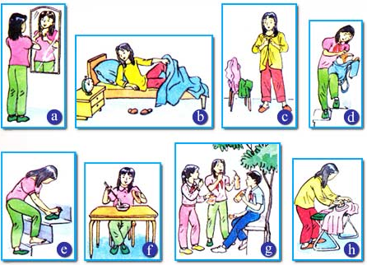

2. Listen
Listen and put the pictures in the order you hear.

